Slide 1

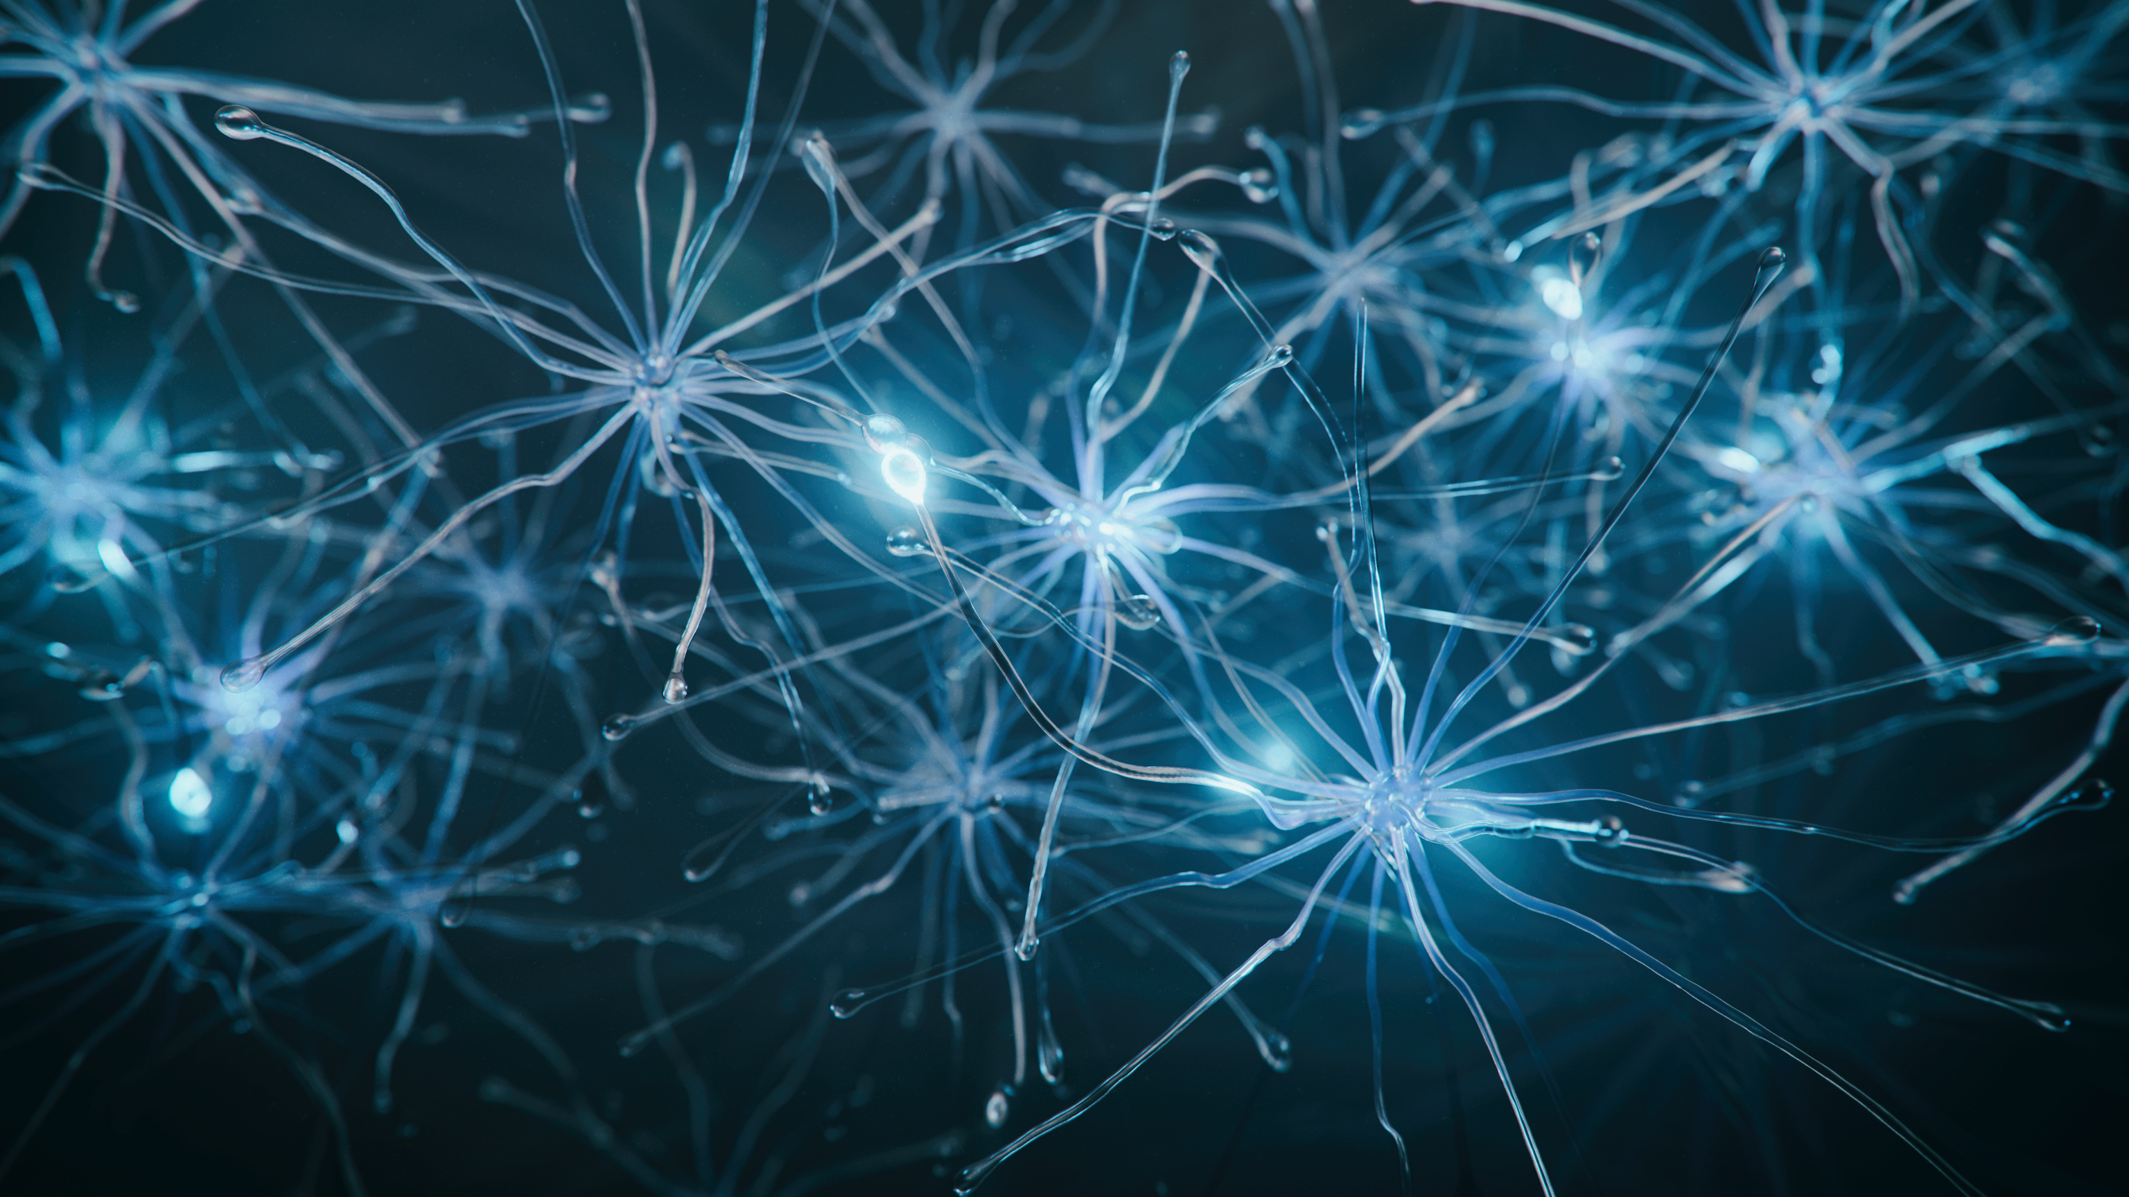



Dokuz Eylül Üniversitesi Sağlık Bilimleri Enstitüsü
Biyofizik Anabilim Dalı
Yüksek Lisans ve Doktora Programları
Genel Yapısı ve Dersler
Dokuz Eylül Üniversitesi Tıp Fakültesi Yerleşkesi, 35340 Balçova/İzmir
0 232 412 44 81

Slide 2

Biyofizik Lisansüstü
Programların Genel Yapısı
Canlılardaki biyolojik olayların fizik kuralları çerçevesinde işlendiği; ayrıca hücre, doku, organ ve canlıyı oluşturan sistemlerdeki olayları fizik temelleriyle açıklayan bilim dalı Biyofizik olarak tanımlanabilir. İki temel bilim dalı olan biyoloji ve fizik günümüzde gerek mikro- gerekse makro-moleküler seviyede inceleme alanlarında kesişim göstermektedir. Bu kesişim alanları temelde biyofizik çatısı altında olabileceği gibi alt araştırma alanları da oluşturmaktadır.
Dokuz Eylül Üniversitesi Tıp Fakültesi Biyofizik Anabilim Dalında Beyin Biyofiziği bilim alanı olarak bilinen; beyin işlevlerinin aydınlatılmasına yönelik farklı disiplinleri bir araya getiren, sinir bilimleri, psikiyatri ve nöroloji gibi klinik dallar, deneysel psikoloji ve klinik psikoloji dalları, anatomi, radyoloji, nükleer tıp, mühendislik, fizik, matematik, dilbilim ve istatistik gibi bilim alanlarını daha çok kognitif biyofizik ve beyin dinamiği açısından uygulamalı olarak işleyen bir öğrenim ve bilimsel araştırma yöntemi izlenmektedir.

Slide 3
Biyofizik Anabilim Dalı
Akademik Çalışma Alanları
Beyin asimetrisi
(lateralite)
Beyin oksijenlenmesi
Termal İletkenlik
Bellek
Öğrenme
Plastisite
Olay ilişkili potansiyeller ve olay ilişkili osilasyonlar
gibi elektrofizyolojik çalışma alanları
Şizofreni, parkinson, beyin-damar hastalıkları, obsesif-kompulsif bozukluk (OKB), dikkat eksikliği ve hiperaktivite bozukluğu (DEHB)
gibi psikiyatrik ve nörolojik hasta grupları
Farklı bilinç
durumlarında
(uyku, uyanıklık, anestezi) beyin
Uyarılma potansiyelleri (görsel, işitsel, dokunsal, koku)

Slide 4
Laboratuvarımızda çalışılmış
Proje Konuları
Dikotik dinleme
Beyin Asimetrisi
Yüz
Tanıma
Nörofizyolojik Görüntüleme
Nöroterapi
(Neurofeedback)
Nöropsikolojik Testler
Psikovijilans
(PVT)
Egzersiz ve Beyin Biyofiziği
Spor Biyofiziği

Slide 5
Biyofizik Anabilim Dalı
Derece Programları
Yüksek Lisans Programı
Doktora Programı
Programı tamamlayan yüksek lisans dereceli mezunlar EEG verisi elde edebilme ve işleyebilme, nöropsikolojik testleri uygulayabilme, anadilde ve yabancı dilde rapor yazabilme ve sunum yapabilme, bilgisayar ve yazılım kullanabilme becerilerine sahip olurlar. Ayrıca biyofizik yasaları, hücre biyofiziği, nörolojik ve psikiyatrik hastalıklar, nörofizyoloji ve nöroanatomi, radyolojik görüntüleme yöntemleri gibi konular ve Avrupa Birliği projeler ve uluslararası projeler hakkında bilgi sahibi olurlar.
Programı tamamlayan doktora mezunları; EEG, EKG, vb. gibi biyolojik sinyallerin eldesi ve işlenebilmesi, nöropsikolojik testlerin uygulanabilmesi, proje yürütebilme, anadilde ve yabancı dilde rapor yazabilme ve sunum yapabilme, bilgisayar ve yazılım kullanabilme, öğrenilen biyofiziksel bilgilerin öğrenci, akademisyen ve halka aktarılabilmesi konusunda beceriler edinmektedirler

Slide 6
Biyofizik Anabilim Dalı
Yüksek Lisans Programı Kazanımları
  Biyofizik temellerine ve biyofizikte kullanılan temel ölçüm yöntemlerine hakim olma
  Beynin fizyolojik işlevlerinin biyolojisini anlama yetkinliği
  Biyoelektirisite hakkında bilgi
  Biyoelektrisite ve Patolojiler hakkında bilgiye sahip olma
  Makale ve proje yazımı hakkında bilgiye sahip olma
  Temel sinyal işleme yöntemleri hakkında bilgiye sahip olma ve veriyi temel düzeyde analiz etme becerisi
  Radyasyon Biyofiziği ve görüntüleme yöntemleri hakkında bilgiye sahip olma
  Akışkanlar dinamiği hakkında temel düzeyde bilgiye sahip olma
  Nöropsikolojik test bataryaları hakkında temel düzeyde kuramsal bilgiye sahip olma ve uygulayabilme
  Hücre konusu hakkında bilgiye sahip olma
  Nörolojik ve psikiyatrik hastalıklar hakkında bilgiye sahip olma
  Bilimsel araştırmalar için istatistik bilgisine sahip olma
  Anadilde ve yabancı dilde yazılı ve sözlü anlatım
  Temel düzeyde bilgisayar kullanma becerisi
  Araştırma yapma becerisi
  Sorun tanımlama ve çözüm önerme yeteneği
  Etik sorumluluk sahibi olma
  Grup olarak çalışabilme becerisi, multidisipliner çalışmalar yapabilme becerisi
  EEG ve EMG kaydı alma becerisi ve EEG kaydı değerlendirme becerisi.

Slide 7
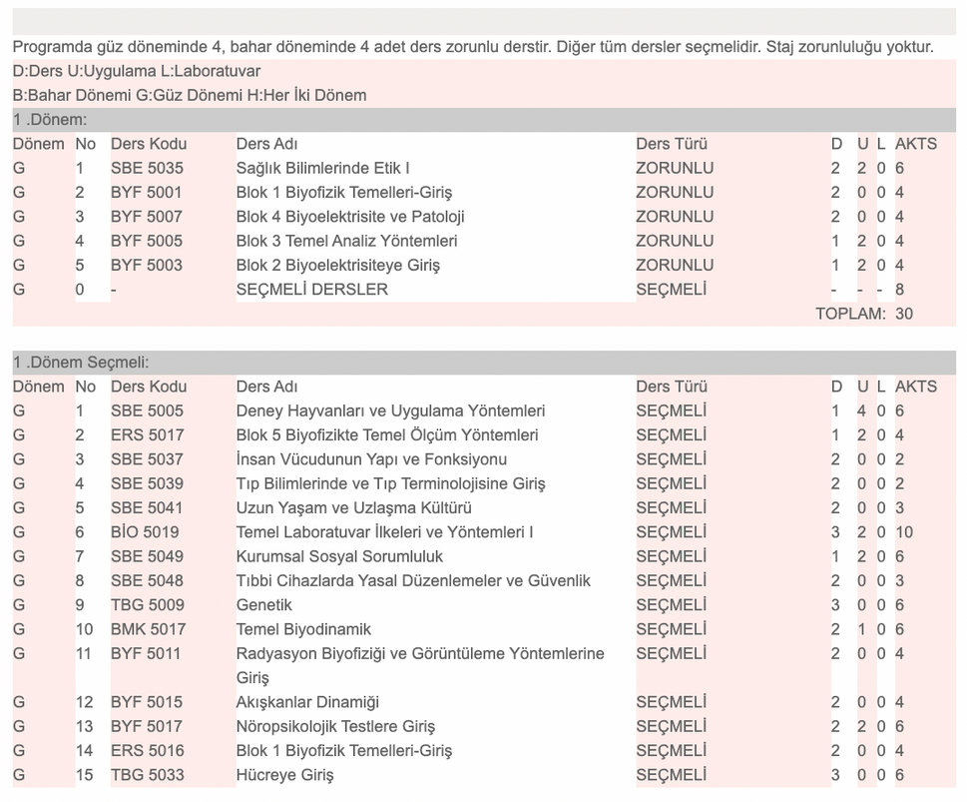
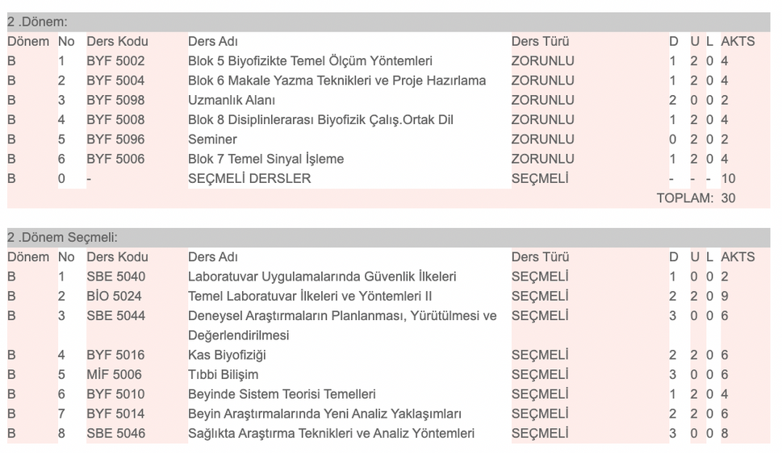
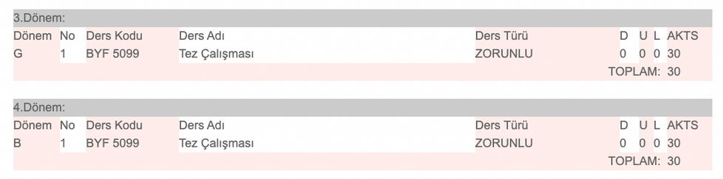
Biyofizik Anabilim Dalı
Yüksek Lisans Programı Dersleri
Programda güz döneminde 4, bahar döneminde 4 adet ders zorunlu derstir. Diğer tüm dersler seçmelidir. Staj zorunluluğu yoktur.

Slide 8
Biyofizik Anabilim Dalı
Doktora Programı Kazanımları
  Biyofizik Temellerine hakim olma, Biyofizikte kullanılan temel ölçüm yöntemleri hakkında bilgiye sahip olma
  Beynin fizyolojik işlevlerinin biyolojisini anlama yetkinliği, beyin sistemleri hakkında bilgi sahibi olma
  Biyoelektirisite ve Patolojiler hakkında bilgi sahibi olma
  Sistem teorisi, dinamik sistemler ve nonlinear sistemler hakkında bilgi sahibi olma
  Makale ve proje yazımı hakkında bilgiye sahip olma, poster, sözlü sunum hazırlayabilme ve makale yazabilme becerisi
  Temel sinyal işleme yöntemleri hakkında bilgiye sahip olma, analiz yöntemleri hakkında bilgi sahibi olma, orta-ileri düzeyde bilgisayar kullanma becerisi, veriyi ileri düzeyde analiz etme becerisi
  Radyasyon Biyofiziği ve görüntüleme yöntemleri hakkında bilgiye sahip olma
  Akışkanlar dinamiğine hakim olma
  Nöropsikolojik test bataryaları hakkında kuramsal ve pratik uygulama anlatım konusunda bilgiye sahip olma, nöropsikolojik testleri uygulayabilme becerisi
  Nörolojik ve psikiyatrik hastalıklar hakkında bilgiye sahip olma
  Hücre konusu hakkında bilgiye sahip olma
  Bilimsel araştırmalar için istatistik bilgisine sahip olma
  Anadilde ve yabancı dilde yazılı ve sözlü anlatım
  Etik sorumluluk sahibi olma
  Grup olarak çalışabilme becerisi, multidisipliner çalışmalar yapabilme becerisi, Grup/takım çalışma becerileri (Liderlik ve takım elemanı)
  EEG ve EMG kaydı alma becerisi, EEG kaydı değerlendirme becerisi
  Akranları, diğer akademisyenler ve uzmanlarla iletişim kurabilme yeteneği, Akademik ve profesyonellik çerçevesinde teknolojik, sosyal veya kültürel gelişim gösterebilme becerisi
  Problem çözebilme becerisi, bağımsız araştırma yapabilme becerisi, sorun tanımlama ve çözme yeteneği
  Proje yönetimi becerisi, bütçe yönetimi becerisi, rapor yazabilme becerisi
  Diğer kişilerin çalışmalarını denetleyebilme becerisi, öğretebilme becerisi

Slide 9
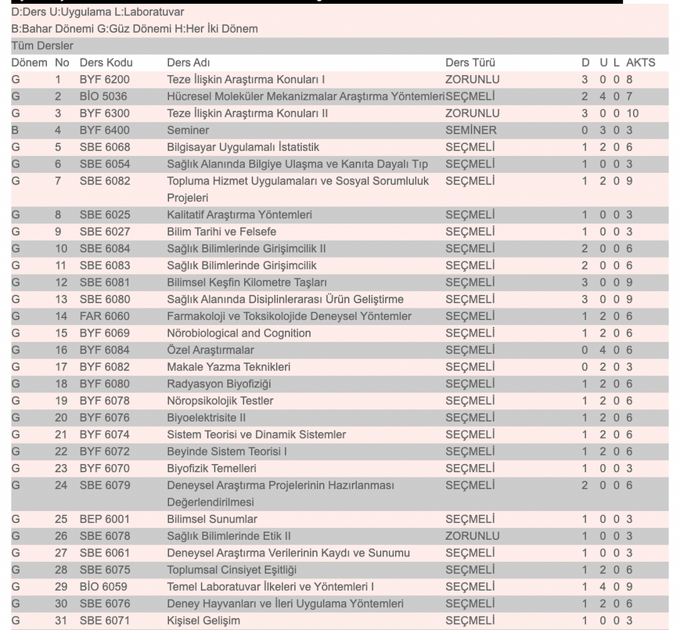
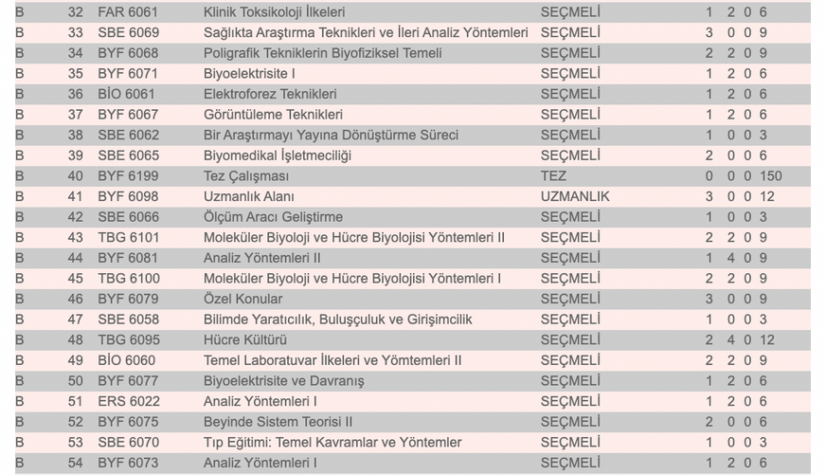
Biyofizik Anabilim Dalı
Doktora Programı Dersleri
Öğrenci her dönem 30 AKTS almalıdır. Toplam 240 AKTS nin 150 AKTS si tez çalışması olmalıdır. Doktora eğitimi süresince toplam 90 AKTS yi (12 AKTS Uzmanlık Alanı dahil) üç yarıyılda derslerden tamamlamalıdır. Ders alma süresi içinde ortak derslerden (Araştırma Kültürü, Araştırma Yöntemleri ve Aktarılabilir Beceriler) en az 20 AKTS, Disiplin Temelli ve Laboratuar Becerileri derslerinden en az 20 AKTS almalıdır. Ayrıca, ortak dersler ile disiplin Temelli ve Laboratuar Becerileri derslerinden ve/veya başka programlardan ya da kurumlardan 20 AKTS ders alabilir. Öğrenci 1. yarıyılda; Teze İlişkin Araştırma Konuları I, 2. yarıyılda; Teze İlişkin Araştırma Konuları II dersini zorunlu olarak almalıdır. Öğrencinin ders döneminde etik dersi/ kursu alması zorunludur.

Slide 10

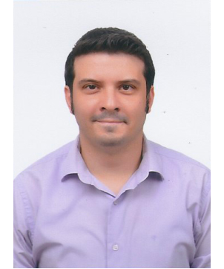
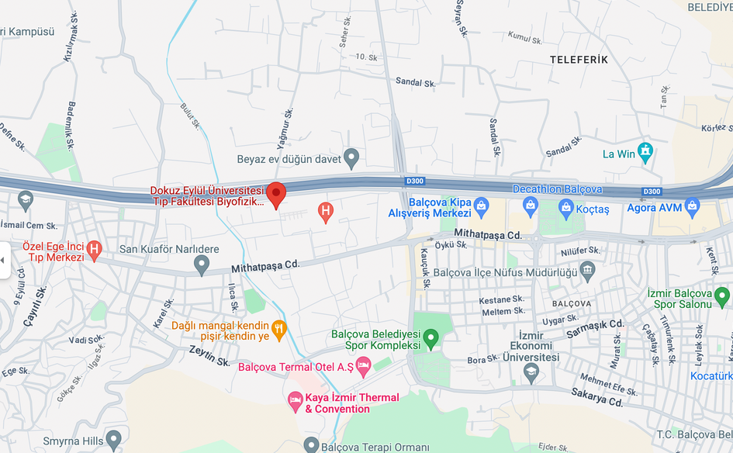

Biyofizik Anabilim Dalı Başkanı
Doç. Dr. Çağdaş Güdücü
cagdas.guducu@deu.edu.tr
0232 412 44 81
Anabilim Dalı Öğretim Üyelerimiz
Doç. Dr. Serhat Tozburun
Doç. Dr. Arif Engin Çetin
Dr. Öğr. Üye. Emre Eskicioğlu
Dokuz Eylül Üniversitesi Tıp Fakültesi Yerleşkesi, 35340 Balçova/İzmir
0 232 412 44 81

